Slide 1




Slide 2
UM TRABALHO POR
Felipe Augusto Silva dos Reis
Igor Silveira Fernandes
Lucas Piccinini Gonzaga
Matheus Silveira Polesca
Pedro Ávila Trulio
PROFESSOR RESPONSÁVEL
Daves Martins

Slide 3
ÍNDICE:
Uni HD Tech ---------------- 2
Aspectos Visuais -------- 4
Home ----------------------------- 5
Página de produto --------- 6
Login implementado ----- 7
Header e Footer ------------- 8
Tela de perfil ------------------ 9
Explorando o Fonte ---- 10
Considerações finais -- 15
1/16

Slide 4

A LOJA DE E-COMMERCE
DA UNIACADEMIA
nao oficial, mas poderia ser
Paleta de cores
2/16

Slide 5
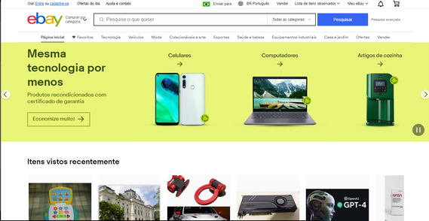
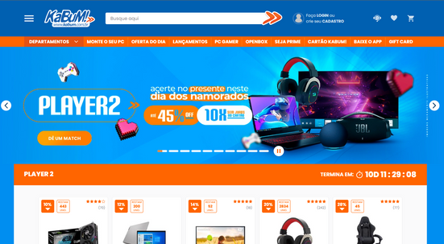
REFERENCIAIS PARA
NOSSO DESIGN
Ebay.com
Kabum.com.br
3/16

Slide 6
ASPECTOS VISUAIS
PRESENTES
EM NOSSO SITE
4/16

Slide 7
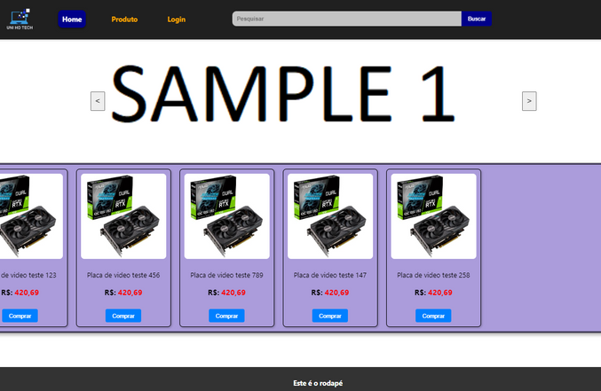
Página Home
Possui um carrossel de promoções e uma área para apresentar produtos em destaque
*As imagens não representam o site completamente e foram feitas de forma a enfatizar elementos especificos do mesmo
5/16

Slide 8
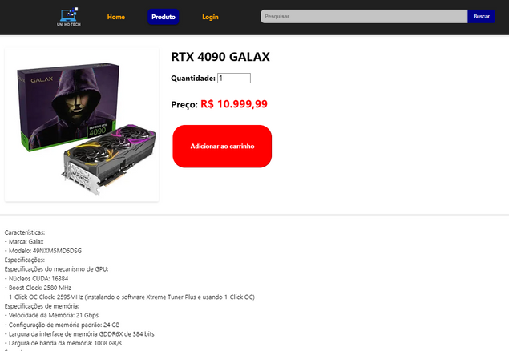
Página de Produto
Exibe as informações cruciais do produto e oferece um botao para realizar a compra
*As imagens não representam o site completamente e foram feitas de forma a enfatizar elementos especificos do mesmo
6/16

Slide 9
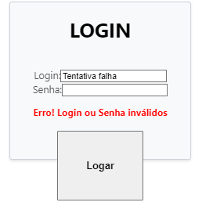
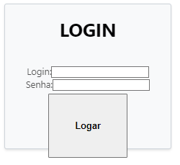

Sistema de Login
Login responsivo, verifica o usuario logado
avisa quando algo foi feito incorretamente!
7/16

Slide 10
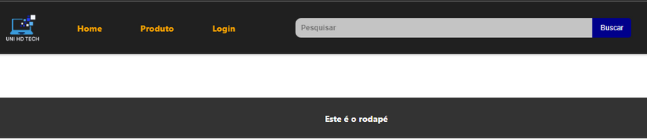
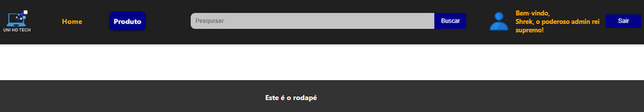
Header e Footer
Não Logado
Logado
8/16

Slide 11
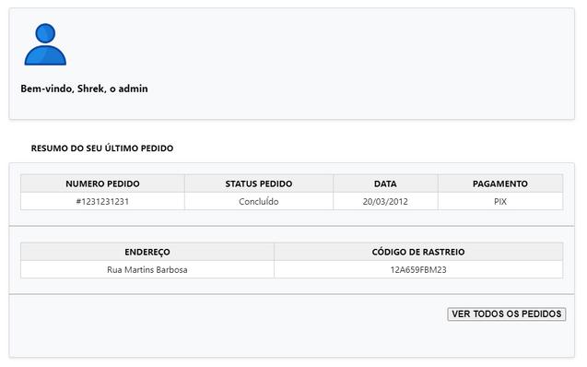
Tela de Perfil
Apresenta as informações relativas a compras recentes do usuario enquanto mostra o nome e foto do mesmo
9/16

Slide 12
OS INTERIORES DE NOSSO CÓDIGO
Explorando o Fonte
10/16

Slide 13
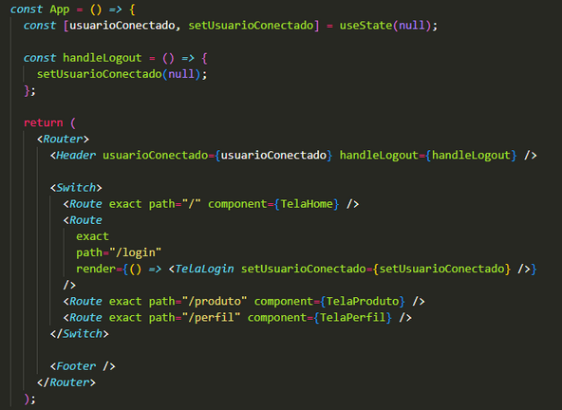
Explorando o Fonte
App.jsx
simula o index
11/16

Slide 14
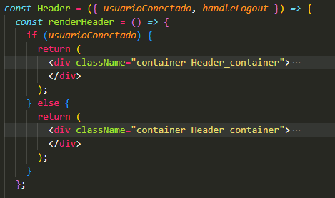
Explorando o Fonte
Destaque para a função que gera headers diferentes dependendo do usuario estar ou não logado
Header.jsx
Cabeçalho do site
12/16

Slide 15
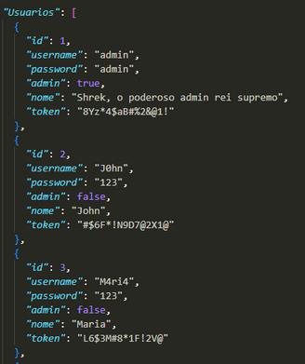
Explorando o Fonte
db.json
Simula um banco
de dados para o site
13/16

Slide 16
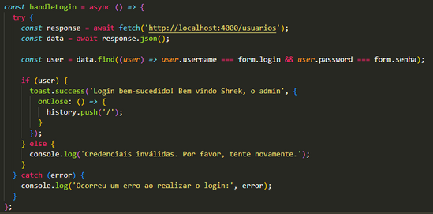
Explorando o Fonte
Service.jsx
Responsavel por verificar e autenticar o login do usuário
14/16

Slide 17
Considerações Finais
A loja de e-commerce
da uniacademia
nao oficial, mas poderia ser
Inspirada nas maiores
lojas de e-commerce
do brasil
15/16

Slide 18


OBRIGADO PELA ATENÇÃO!
16/16

